Slide 1

Working Session 2 –
IT- und ERP-Projekte ohne Kopfweh
– ist das überhaupt möglich?
25 Jahre i2s
i2s consulting
27.03.2025

Slide 2

Woher dieser Titel:
Die i2s-Abschlussfolie seit 25 Jahren

Slide 3
Faktoren für ein Erfolgreiches IT-projekt – die etwas umfangreichere i2s Projektsicht
Projekt-Leitsätze
(Ziele, Nutzen, Strategie,
Priorisierung)
Klassische
IT-Auswahl:
Welches System?
Auswahl des
„richtigen“ IT-Systems
Ganzheitliche IT-Auswahl:
Fit für den Gipfel
Planung Business SW-
Systemlandschaft
Definition des
Leistungsumfangs
(in-scope / out-of-scope)
Dokumentation des
Leistungsumfangs
(=Vertragslastenheft)
Auswahl des
geeigneten
Beratungspartners
Definition des Budgets
(Vertragsbudget und
Gesamtbudget inkl.
Puffer & Risiken)
Eckdaten der
Projektorganisation
(Meilensteine, Organi-gramm, Aufgabenteilung)
Klärung des Vertrags-
verhältnisses
(Project Governance,
Rechte und Pflichten)
Leistungsfähiges Team
(intern und extern)

Slide 4
Der Fokus heute
Der richtige Scope .. immer mit Gesamtüberblick
Das richtige Vorgehen .. mit dem richtigen Mix von Agil und klassisch
Die Sicherheit gewinnen .. nur über E2E Prozess-Testing
Die richtige Organisation .. damit es läuft wie geplant

Slide 5
Scope Definition – High Level
Hier im Vergleich zum ERP-Marktangebot (idealisierT)
Beispiel
Kunden-
markt
Liefer-anten-markt
Konsu-ment
Instand-
haltung
QM
Absatz-
Planung
CRM
Grafische
Konfigu
ration
eCommerce
B2B
eCommerce
B2C
SCM
Einkauf
Produktion
Distribution/Logistik
Kunden-
auftrags-
abwicklung
Faktu-
rierung
EDI
Gesetz-
geber
Org-Mgmt
In Mehr-
Mandanten
(Konzern-)
Buchhaltung
HRM/Payroll
IC-
Abwicklung
Kosten-
Rechnung/ Controlling
HRM/Payroll
CAD/PDM-
Kette
MDM
ECM/DMS
BI/Datawarehouse
Markt-
entwick-
lung

Slide 6
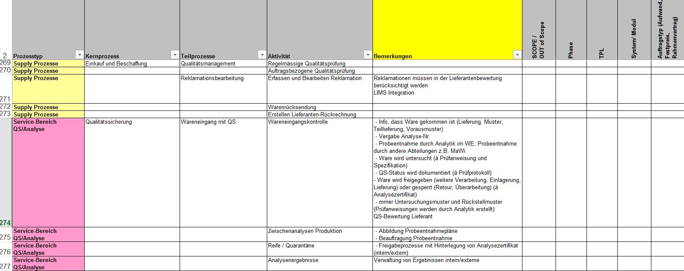
SCOPE Definition - Detail Level:
Die BPML (Business Process master List) - seit 25 Jahren unersetzlich
Vollständiger Prozessumfang,
auch Erweiterungen
Klar dem Scope
der Phasen zugeordnet
Review in Projektmeilensteinen
Beispiel
Notes:
Heute vielfach (mühsam) in JIRA / DevOps abgebildet .

Slide 7
Der Fokus heute
Der richtige Scope .. immer mit Gesamtüberblick
Das richtige Vorgehen .. mit dem richtigen Mix von Agil und klassisch
Die Sicherheit gewinnen .. nur über E2E Prozess-Testing
Die richtige Organisation .. damit es läuft wie geplant

Slide 8
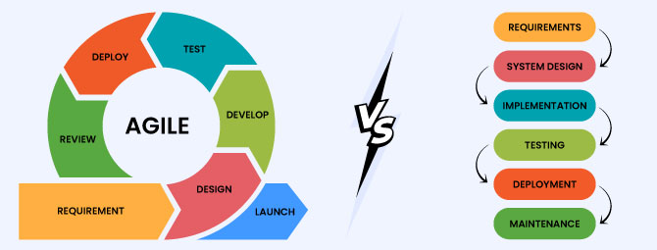
Projektmanagement: Klassisch vs. Agile
Kein Widerspruch, mehr ein zusammen
Große IT-Projekte brauchen übergeordnete Planung, ein Big Picture und einen definierten Scope
Die Unschärfe des Big Picture läßt sich agil in Sprints schließen, das kürzt die Spezifikation
Realisierung braucht messbare Zwischenziele zur Prüfung … MileStones .. oder Sprints
Implementierung von Standardsoftware unterscheidet sich von reiner Software-Entwicklung, bei größeren Modifikationen setzen wir klar auf Rapid Prototyping

Slide 9
Der Fokus heute
Der richtige Scope .. immer mit Gesamtüberblick
Das richtige Vorgehen .. mit dem richtigen Mix von Agil und klassisch
Die Sicherheit gewinnen .. nur über E2E Prozess-Testing
Die richtige Organisation .. damit es läuft wie geplant

Slide 10
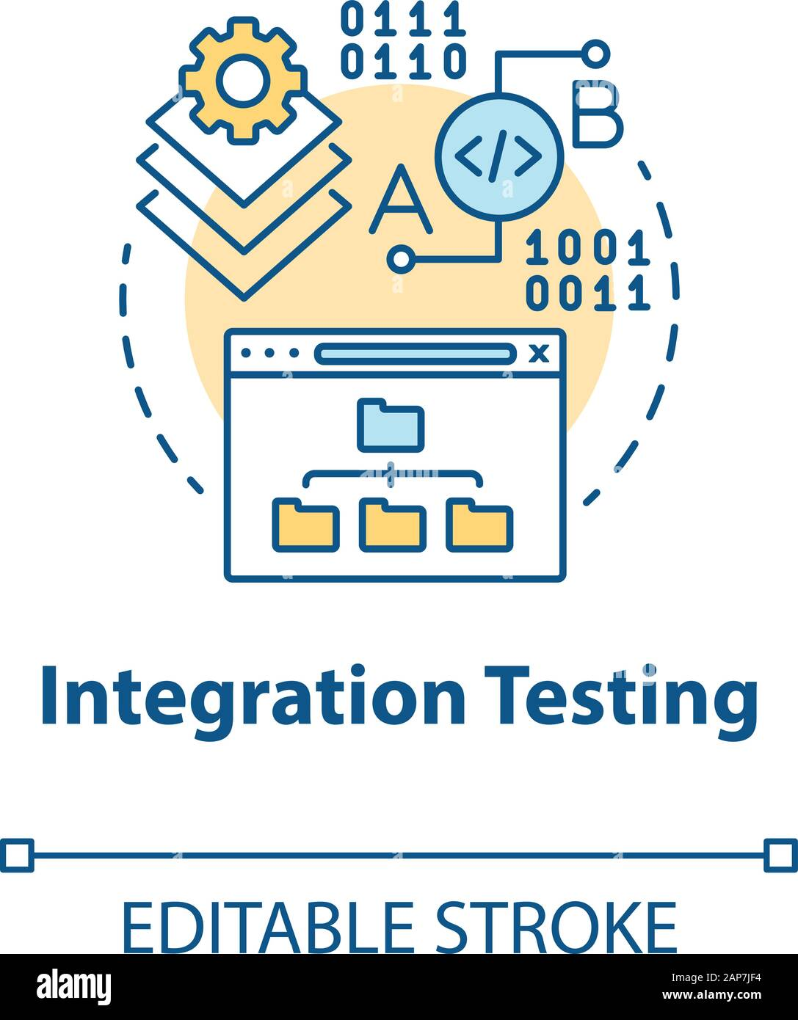

Testing - unit, Integration, System, Acceptance
Vorbereitung: End2End, TestCases, TestData, TestSystemConfiguration !
Full Attention: Alle Bereiche nehmen teil !
Protokollieren und neutral bewerten! Reicht es schon für die Praxis?
→ Der erste I-Test ist (fast) immer ein Desaster – Kein Problem, der zweite wird besser!
Beispiel
Ein bisschen wie Tetris,
am Schluss muss es passen!

Slide 11
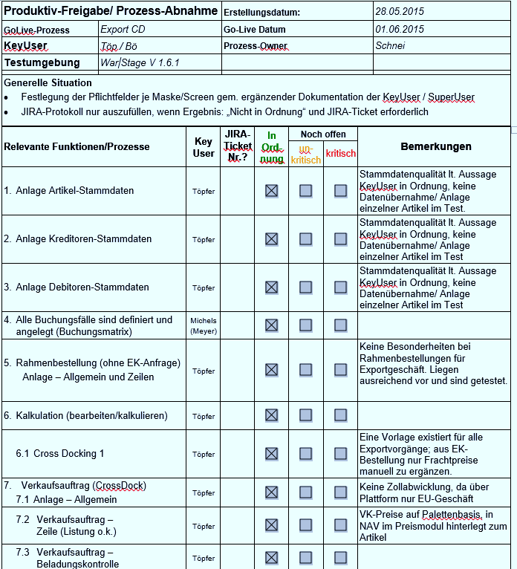
Produktreview – end2End Prozessabnahmen
Beispiel
Die Freigabe zum GoLive erfolgt über protokollierte End2End Prozessabläufe für Teilbereiche des Unternehmens durchgeführt. Testfälle mit realistischen Testdaten werden vorgegeben.
Beispiele:
  Einkaufsprozess von der Anfrage beim neuen Lieferanten bis zur ersten Bestellung, Lieferantenfreigabe, Wareneingang, Qualitätskontrolle, Einlagerung
  Personal: Rekrutierungsprozess vom Eingang der Bewerbung, Bewerbererfassung, über Freigabe-Workflow, Erfassung der Gesprächsergebnisse, Erfassung der vollst. Personalstammdaten bis zur ersten Lohnabrechnung.
  Die korrekte Buchung von Werten auf die Konten im Hintergrund werden durch das FI Team direkt kontrolliert!

Slide 12
Der Fokus heute
Der richtige Scope .. immer mit Gesamtüberblick
Das richtige Vorgehen .. mit dem richtigen Mix von Agil und klassisch
Die Sicherheit gewinnen .. nur über E2E Prozess-Testing
Die richtige Organisation .. damit es läuft wie geplant

Slide 13
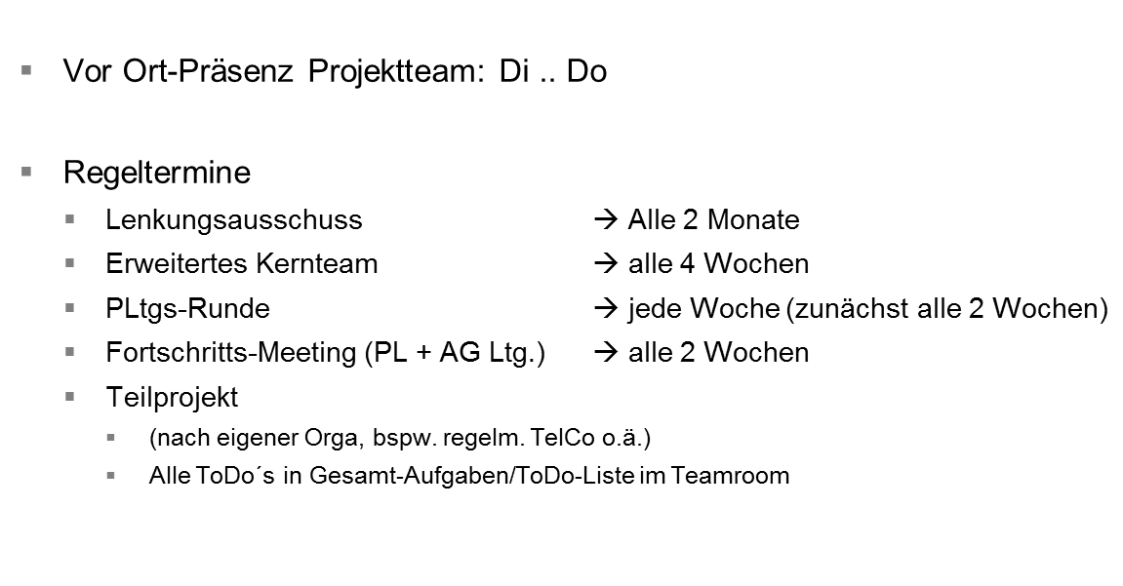
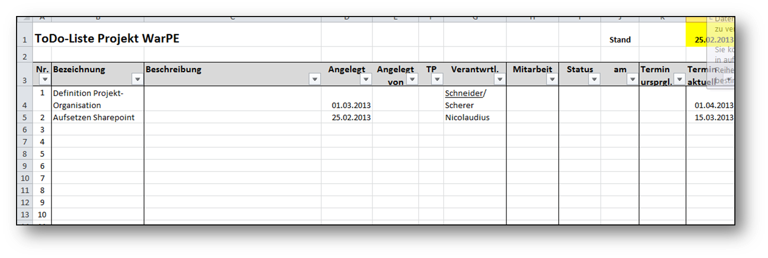
Projektorganisation – einfach, Transparent
Wer entscheidet über Scope und Budget?
Wer verfolgt Zielerreichung?
Wie erfolgt die Eskalation?
Beispiel
Regeltermine im Projekt
Alle Anforderungen an das Projekt
Simple ToDo-Liste oder Ticket-System
Die Baustellen- / ToDo-Liste:
Was? Wann?
Von Wem? +Team
Termin (Priorisierung)
Status
(Auszug aus Projekthandbuch)

Slide 14
Der Fokus heute
Der richtige Scope .. immer mit Gesamtüberblick
Das richtige Vorgehen .. mit dem richtigen Mix von Agil und klassisch
Die Sicherheit gewinnen .. nur über E2E Prozess-Testing
Die richtige Organisation .. damit es läuft wie geplant

Slide 15
Das Podium zur offenen Diskussion
Wolfgang Hippich, All for One Steeb, Solution Architekt
Juan Lorca, Aproda AG, Bereichsleiter Projekte/ Mitglied der GF
Dr. Reinhard Große Wienker, i2s, Senior Consultant/Partner

Slide 16

anhang
25 Jahre i2s
Working Session 2

Slide 17
Fragen zur ERP Intro
Was sind die kritisch´sten Punkte bei der Einführung aus Ihrer Erfahrung heraus?
Wie funktioniert das fortlaufende Scope-Management in Ihren Projekten?
Ist der „Organizational Change“ einer ERP-Einführung ausreichend vorbereitet und intern wahrgenommen/berücksichtigt?
Wird ausreichend getestet (Funktions- und Integrationstest) und wer initiiert/organisiert das ?

Slide 18
Weitere Fragen zur ERP Intro Challenges
Sind die intern nominierten ERP-/IT-Projektleiter ausreichend vorbereitet und erfahren für so ein Projekt?
Wie gut sind die Kunden auf die oft anstehende Cloud-Thematik vorbereitet?
Wie wird das TopThema KI schon in den laufenden Projekten in den Scope aufgenommen?/
In welchen Bereichen liegt der Fokus?

Slide 19
Unterstützung zur Scope-Klärung:
Geschäftsprozessportfolio zur Klärung von Relevanz
hoch
Beispiel
Effizienz/
Effektivität
steigern
Bestell-
abwicklung
Perfektionieren
Vertrieb +
Marketing
Einkauf
Fakturierung
Innovations-
prozess
Führung /
HRM
Stammdaten-
management
Auswirkung
auf den
Unternehmens-
erfolg
Mehrwert-
Services
Aktionärs-
verwaltung
Logistik
Buchhaltung
Qualitäts-
management
kunden-
spezifisch
differenzieren
Kosten
minimieren
niedrig
niedrig
Nutzen für den Kunden
hoch

